Slide 1
日本は英語にどう向き合うか
安岡ゼミ４限 0926628ｃ 森井めぐみ
安岡ゼミ４限 0926628ｃ 森井めぐみ

Slide 2
■発表の流れ
１．小学校への早期英語教育
-概要、賛否、アジア諸国の取り組みなど
-ＡＬＴに関する問題
-仮説・提案
２．社会・企業と英語
-社内英語公用語化
-企業が求める人材の変化
３．論点・まとめ

Slide 3
１．英語教育をめぐる日本の動き
1991年 小学校英語導入の考えが初めて
公式に表明される
2000年初頭 英語公用語論
2002年 公立の小学校における英語教育の解禁
2011年.4月～ 小学校「外国語活動」必修化

Slide 4
■小学校への「外国語活動」導入とは？
小学校において新学習指導要領が全面実施され、第5・6学年で年間35単位時間の「外国語活動」が必修化。
目的…・音声を中心に外国語に慣れ親しませ、言語や文化に
ついて体験的に理解
・積極的にコミュニケーションを図ろうとする態度を育成
し、コミュニケーション能力の素地を養う
2009年に事業仕分けの対象となったが、2010年に復活。
英語は教科ではないので教科書とは呼ばず補助教材と呼んでいる。
◆指導法◆
「英語ノート」の作成
各自治体主導の教育方法
「総合的な学習の時間」から「外国語活動へ

Slide 5
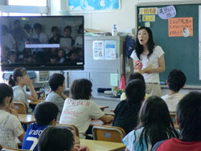
■各学校の取り組み
～長野市立城山小学校～
長野市によるＡＬＴの巡回は１学級年間
数回程度。昨年度よりＰＴＡと長野市の
補助、保護者からの集金で学校独自に
ＡＬＴを加配。
ＡＬＴは主に地元のネイティブ。
ペンでタッチすると、ネイティブの発音が
きける「らくらくペン」を使っての授業↓
～東京都九段中等教育学校
各クラスを２つに分けた少人数指導。
都で唯一専任の英語のネイティブ教諭は
区による直接雇用。
近隣に大学が多いことから、隔週で朝
２０分間、各大学の留学生が各教室で英語
を使って授業を行う。
授業では音読・発表活動を重視。
「話したり書いたりなどの実際に英語を使う
活動をより増やしていくことが重要」

Slide 6
■アジア諸国の動き
参考：「英語教育はなぜ間違うのか」
山田雄一郎著
国名 | 開始学年 | 備考
韓国 | 3 | 必修。1997年に導入 高校2.3学年は言語選択性
中国 | 3 | 必修。2001年に導入 国内でも地域によってかなりのばらつきがある 教科担任制。教員を対象とした感慨研修プログラム
台湾 | 5 | 必修。台北市では2002年より1学年に導入
マレーシア | 1 | 必修
インドネシア | 4 | 都市部のみ自由選択科目として

Slide 7
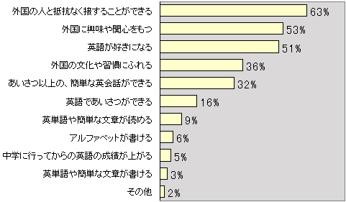
■小学校英語への批判
英語と国際理解教育の関係性の疑問
中途半端な
小学校英語で効果はあるのか？
保護者の大多数は早期英語教育に賛成
そもそも速く始めればいい、という問題？
他の教科を圧迫するのでは？

Slide 8
■小学校英語の課題
1 .指導者の確保と今後の養成
2.指導目標の設定
3.指導題材の選択と指導方法
4.電子機器の活用
5.教材教具の開発
6.日本語が母語でない子供、学習障害を持つ子供など、学習者の抱える問題への対処
7.評価と動機づけ

Slide 9
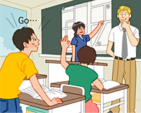
■指導者の問題
担当教員と英語話者の外国人による授業
子どもにどのような英語を体験させるか？
日本人教員の英語を教えることへの不安
ALT（外国語指導助手）をめぐる問題

Slide 10
■JETプログラム
・ALTと呼ばれる外国人指導助手や国際交流員の受け入れシステム
・１９８７年に始まった、総務省、外務省、文部省（当時）による共同プロジェクト
プログラムの問題点等
ALTの教育能力不足
自分の役割への戸惑い、日本文化へのなじめなさ
日本語教員とのコミュニケーション問題
etc…

Slide 11
■ALT「偽装請負」の問題
◇背景…コスト削減、生活支援の委託
◇2010年度には11都道府県で業務委託が
半数を超える
ALTの直接雇用や派遣が減り、業務委託が増加
日本人教師がALTと授業の打ち合わせ、授業中に指示をする事＝「偽装請負」
違法な業務委託として、労働局から是正指導
・現実的ではない？
・先生同士がコミュニケーションを取らない事は不自然、生徒にも悪影響？
例）ＡＬＴで派遣法違反 千葉労働局、柏市に是正指導（2010/4/16）
日本人教諭がＡＬＴに「もっと大きな声で」と言ったことなどが違法な指示と認定。指示する場合は請負業者を通じて行う。

Slide 12
■仮説・提案
◇ALT指導の問題
－英語教師に、外国人指導者との指導法について体系
的な訓練を行う
－国が予算を補助して、直接雇用を増やす
◇日本人英語教師
－日本人英語教師の「海外交換研修制度」
英語教師を一定期間、外国の中学校・高校交換教員として派遣
アジア諸国に派遣するなどすれば、互いの知識や技術を交換
出来る

Slide 13
2.英語公用語化
ファーストリテイリング（2012年3月～）
楽天（2012年度末までには公用語化、
二年経っても英語が出来ない社員は解雇）
シャープ、三越、三菱UFJ etc…
→・幹部による会議や文書は基本的に英語
・食堂のメニューなども全て英語化
日本の会社が世界企業として生き残るため
「グローバル展開」を推進するため

Slide 14
■企業が求める人材
日本企業においても、新興市場攻略を担う現地採用の比率が高まり、グローバル企業規模で採用が増えても、日本採用の人数は減少傾向にある。
「パナソニック・ショック」（出典：「この国を出よ」大前研一・柳井正著）
…パナソニックの2010,2011年度の新卒採用枠
・グローバル枠750人、日本枠500人 合計1250人（2010年度）
・グローバル枠1100人、日本枠290人 合計1390人（2011年度）
■三年前と比較した英語コミュニケーション能力の重要性
（n=278）
69.8％の会社が英語の重要性「高まった」
スピーキングやリスニングの必要性が増し、研修でも
重点が置かれている

Slide 15
■企業の英語事情①
仕事効率の低下
英語は出来るが仕事は出来ない＞仕事は出来るが英語は出来ない人の増加
企業の英語重視
日本人に不利な状況を強くするだけ

Slide 16
■企業の英語事情②
・多くの企業が「英語力」の指針として、「TOEIC」を採用
e.g）パナソニック、川崎重工etc…
・「採用時に考慮」「将来は考慮したい」企業→調査対象となった企業の7割
（引用：「週刊 東洋経済」2009年5月23日特大号）
・現実的なビジネスで求められる英語力との隔たり
・大学教育との連携が求められる一方、
大学英語がビジネス化してしまう事を懸念する声も…

Slide 17
■論点
早期英語教育のあり方
ALTを巡る問題、政策の是非
英語力重視の社会で、日本人はどのように生き残っていくべきか
－そもそもこのまま英語重視の風潮を進めて行っていいのか？
－大学教育、社会人教育のあり方 etc…

Slide 18
■参考文献・URL
山田雄一郎「英語教育はなぜ間違うのか」（2005）ちくま新書
「英語教育」（2011.Vol60）大修館
森島秀明「もし御社の公用語が英語になったら 生き残るための21の方法」
（2011）祥伝社
鳥飼玖美子「『英語公用語』は何が問題か」（2010）角川書店
文部科学省 小学校外国語活動サイトhttp://www.mext.go.jp/a_menu/shotou/gaikokugo/
NHKクローズアップ現代
http://cgi4.nhk.or.jp/gendai/kiroku/detail.cgi?content_id=3043
・ 教育マルチメディア新聞
http://www.kknews.co.jp/maruti/news/2011/1107_2a.html
（2011.12.11閲覧）

Slide 19
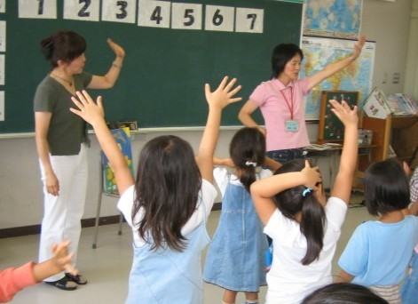
ご清聴ありがとうございました。

